Slide 1



Свистящие звуки
Выполнила
учитель -логопед
Чалых Анна Сергеевна

Slide 2

Данная презентация направлена на постановку, автоматизацию и дифференциацию свистящих звуков. В неё входит артикуляционный уклад свистящих звуков, артикуляционная гимнастика, которая направлена на выработку определённых положений языка, которые помогают правильно произносить свистящие звуки. Когда цель достигнута и звуки поставлены, то мы начинаем отрабатывать и закреплять данные звуки через упражнения. Сначала звук отрабатываем изолированно, затем постепенно вводим в слоги, в слова, а затем в предложения. Отрабатываем поставленные звуки через чистоговорки, стихотворения на данный звук.

Slide 3
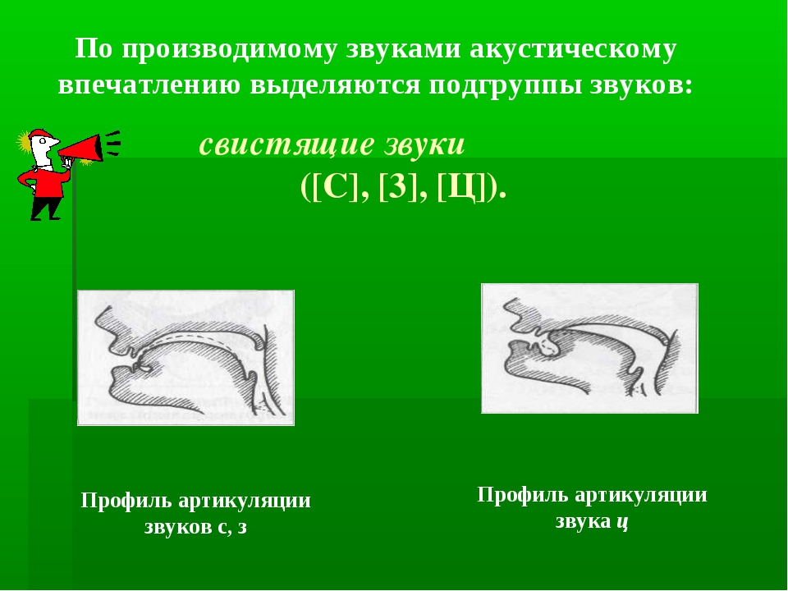
«

Slide 4
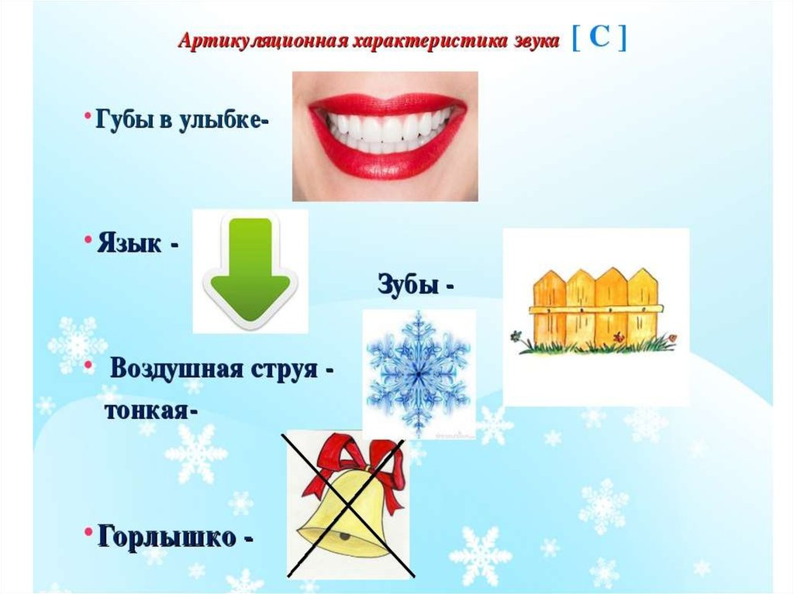

Slide 5
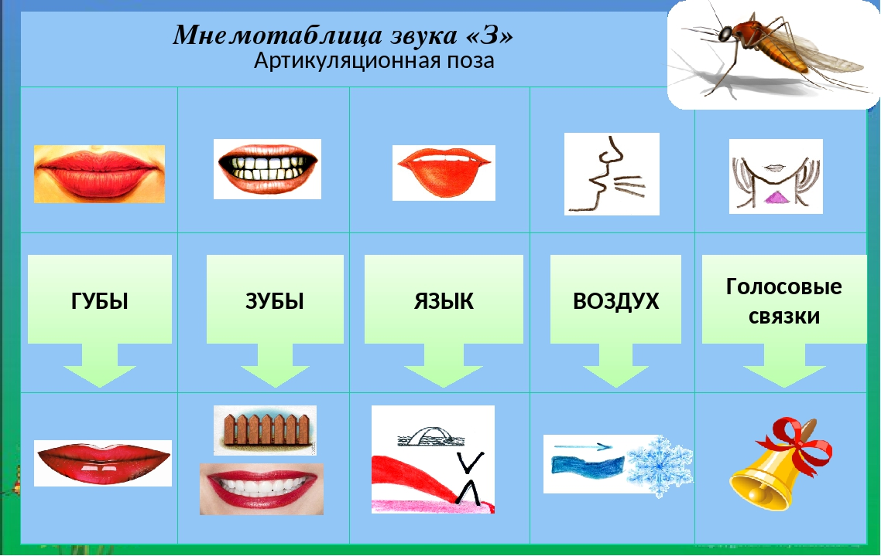

Slide 6
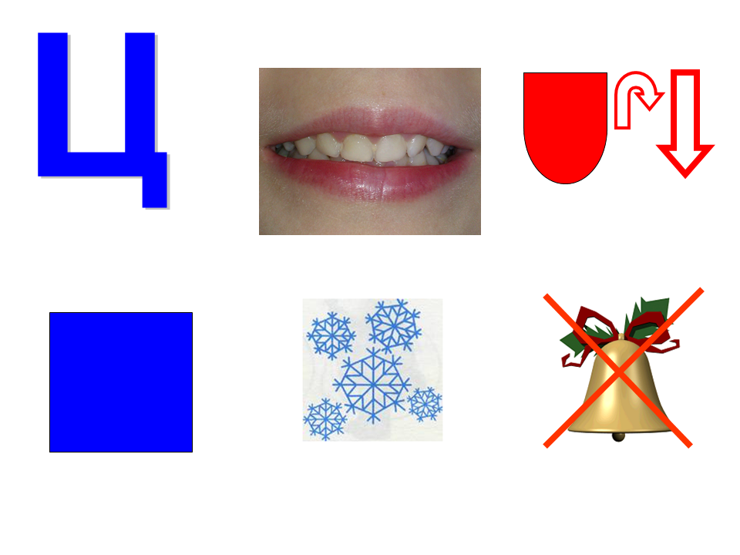

Slide 7
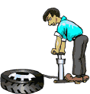
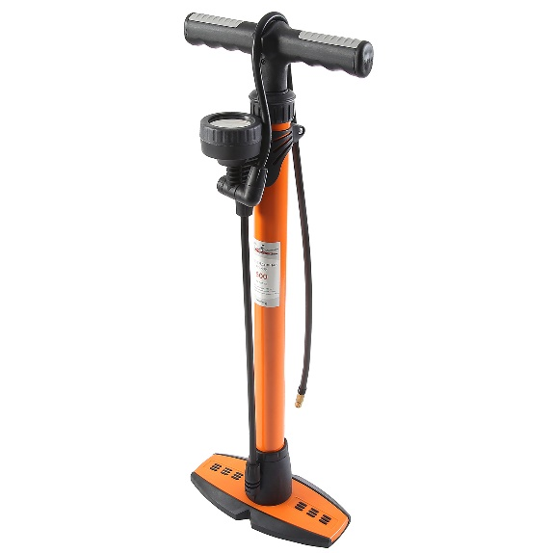
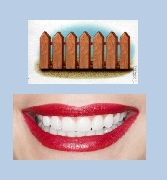
Звук С
С
Звук С
Качаем насос, насос свистит.
С-с-с-с-с
Звук С
Насос свистит

Slide 8


Slide 9


Slide 10


Slide 11


Slide 12


Slide 13
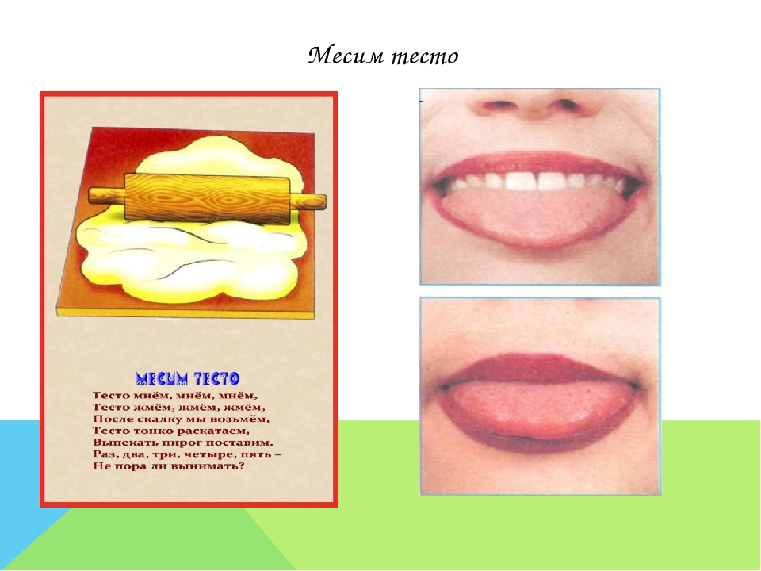

Slide 14


Slide 15


Slide 16
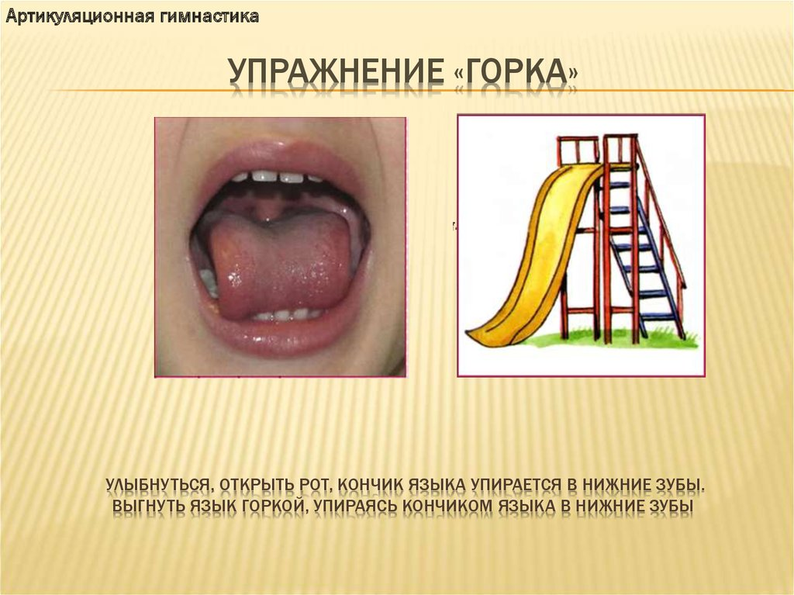

Slide 17


Slide 18
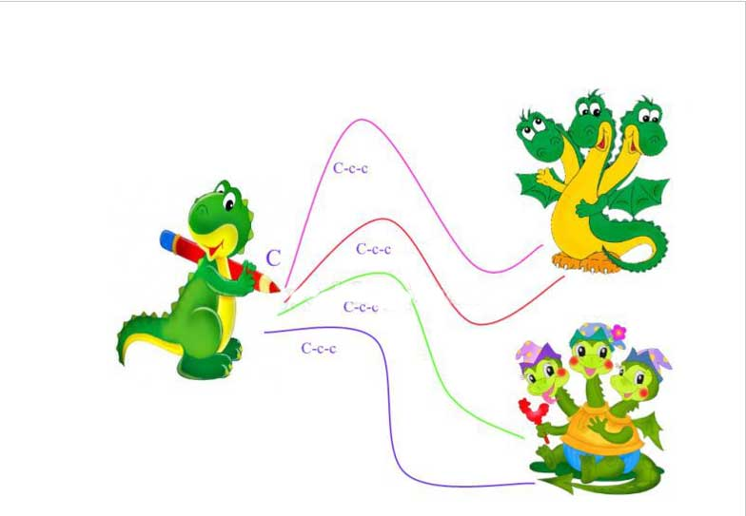
Автоматизация изолированного звука с

Slide 19


Slide 20
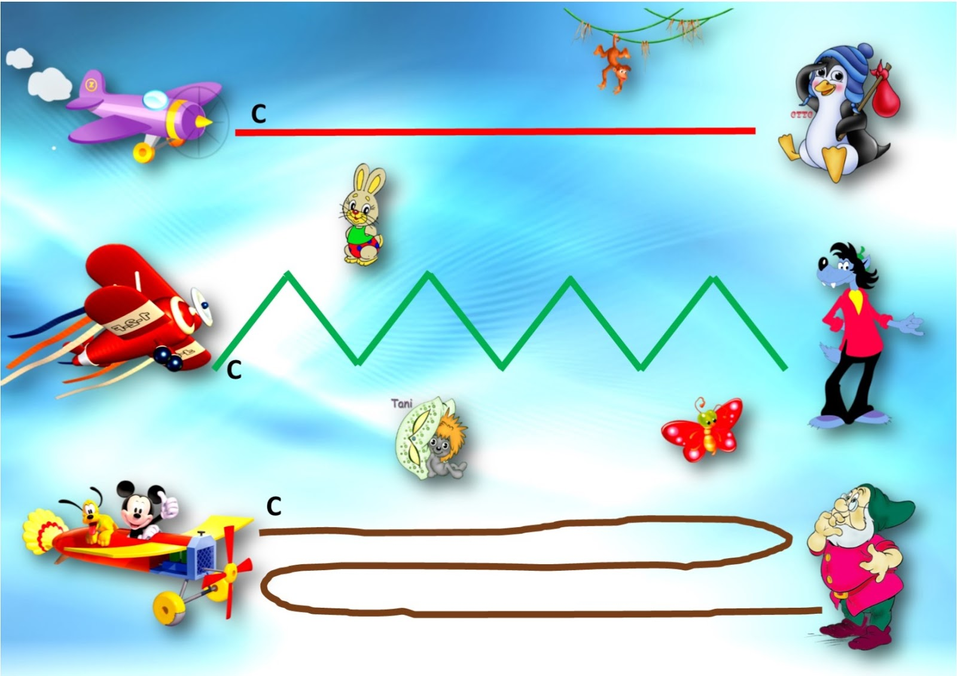

Slide 21
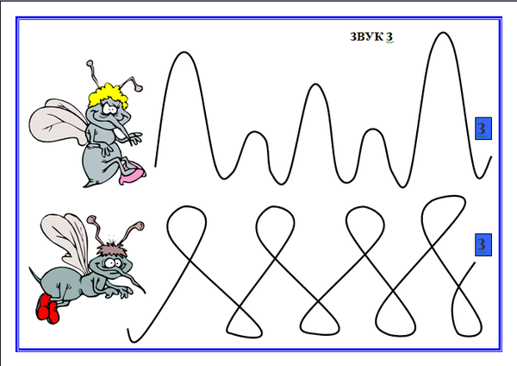
Автоматизация изолированного звука З

Slide 22
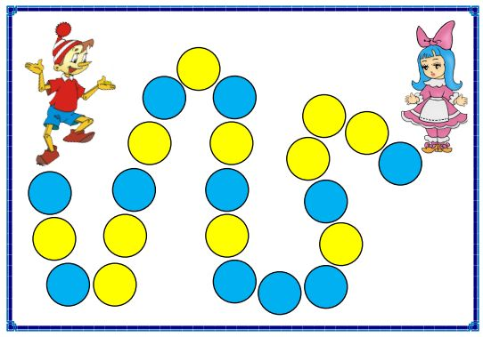

Slide 23
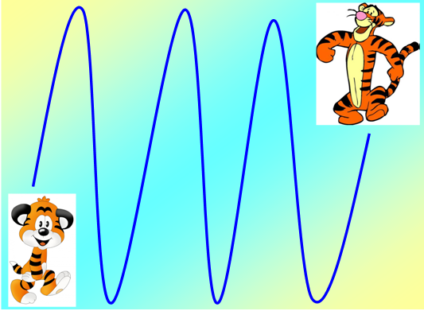
Автоматизация изолированного звука Ц

Slide 24


Slide 25

Автоматизация звука С в слогах
са
ся
сы
си
со
сё
сэ
се
су
сю

Slide 26
Автоматизация звука С в слогах
ас
яс
ыс
ис
ос
ёс
эс
ес
ус
юс

Slide 27

Автоматизация звука З в слогах
ЗА
ЗЯ
ЗЫ
ЗИ
ЗО
ЗЁ
ЗЭ
ЗЕ
ЗУ
ЗЮ

Slide 28
АЗ
ЯЗ
ЫЗ
ИЗ
ОЗ
ЁЗ
ЗЭ
ЕЗ
УЗ
ЮЗ

Slide 29
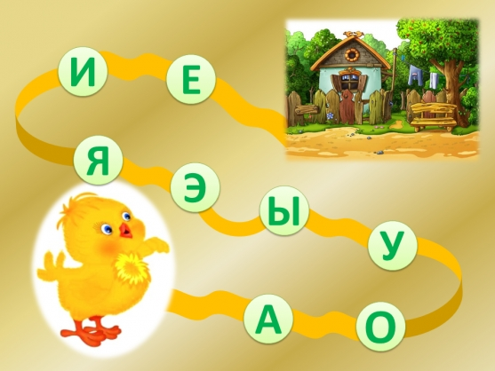
Автоматизация звука Ц в слогах

Slide 30
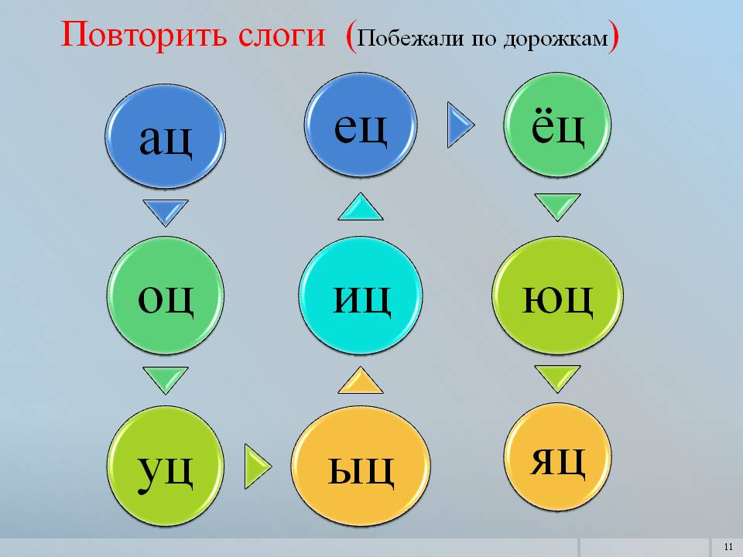

Slide 31

Автоматизация звука С в словах

Slide 32


Slide 33


Slide 34
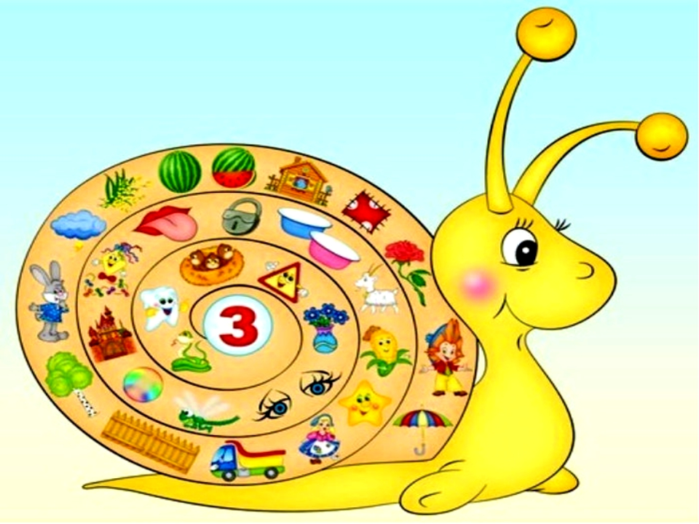
Автоматизация звука З в словах

Slide 35
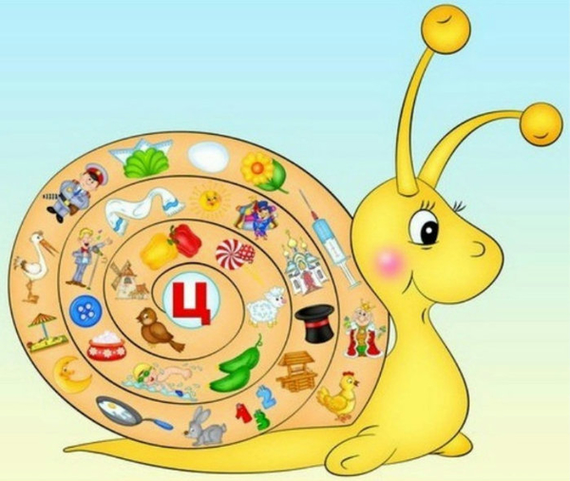
Автоматизация звука Ц в словах

Slide 36
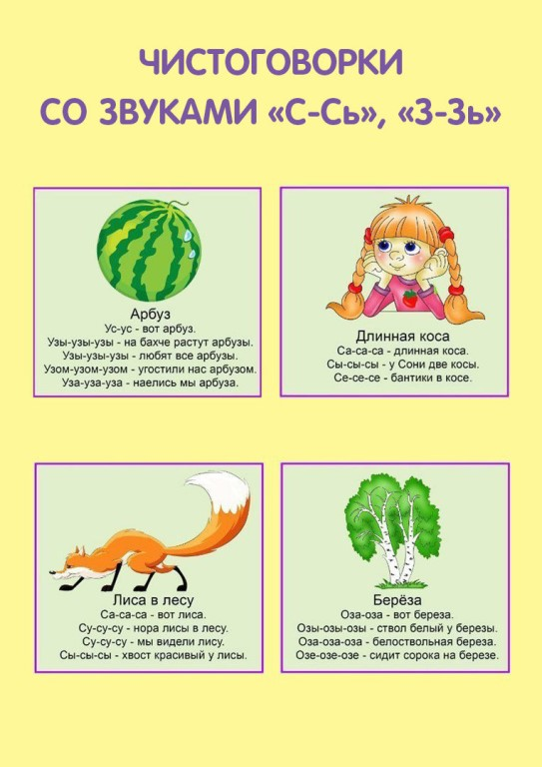

Чистоговорки

Slide 37


Slide 38
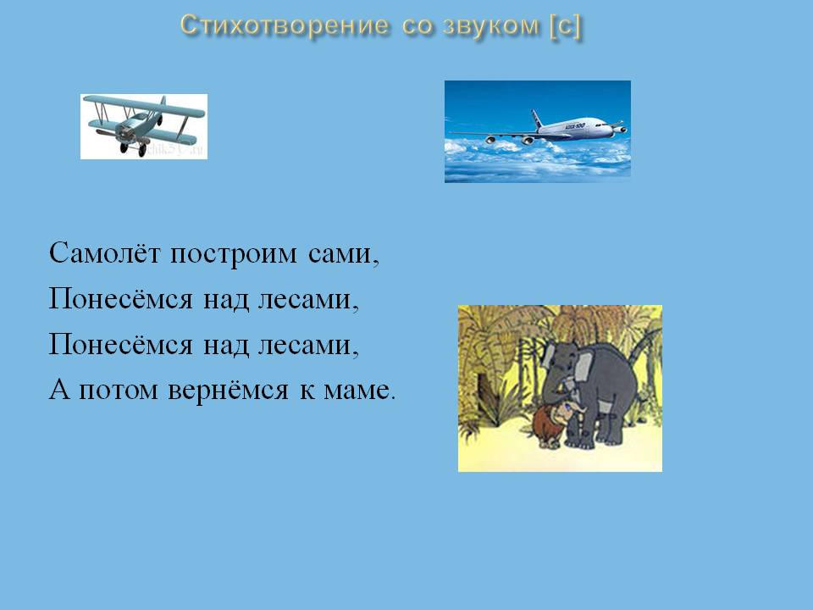

Slide 39
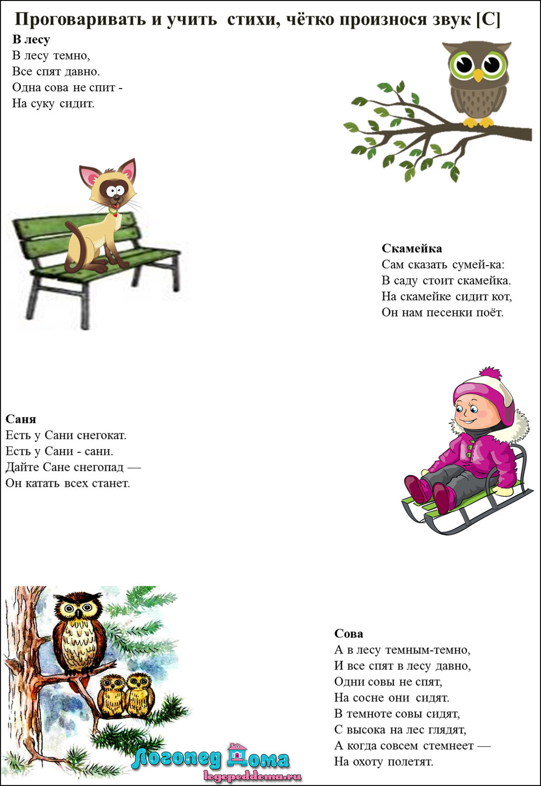
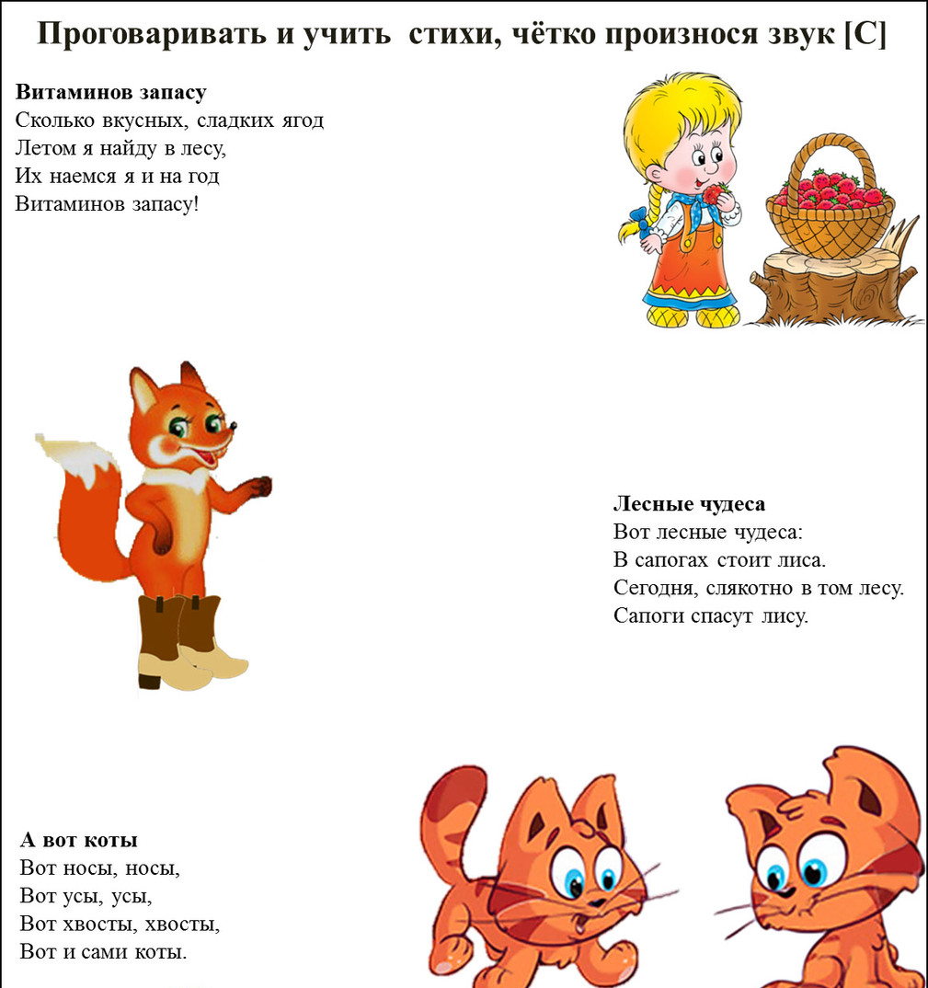

Slide 40


Slide 41


